Slide 1

KHOÁ HỌC PHP CƠ BẢN
Framwork Bootstrap
DEVPRO.EDU.VN
Giảng viên: Nguyễn Viết Mạnh

Slide 2
Nội dung
Responsive là gì
Khái niệm Bootstrap
Cài đặt
Bootstrap layout
Layout HTML
Demo Component Bootstrap

Slide 3


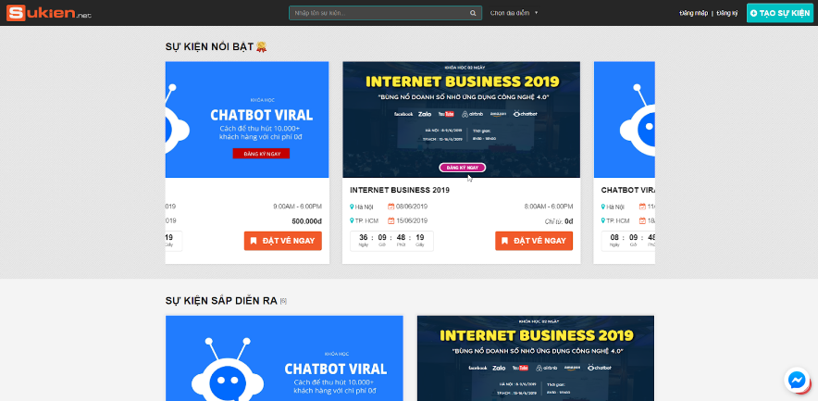
Responsive là gì
Là khái niệm 1 website có thể hiển thị tương thích với mọi kích thước hiển thị của trình duyệt

Slide 4
Khái niệm Bootstrap
Là 1 framework tích hợp sẵn cả HTML, CSS và Javascript
Thiết kế theo hướng responsive nên tương thích với nhiều thiết bị
Tương thích với nhiều trình duyệt
Được tích hợp vào khá nhiều framework của PHP như Laravel, Zend, Cake

Slide 5
Cài đặt
Sử dụng link CDN
Download về dưới dạng file .css
https://getbootstrap.com/

Slide 6
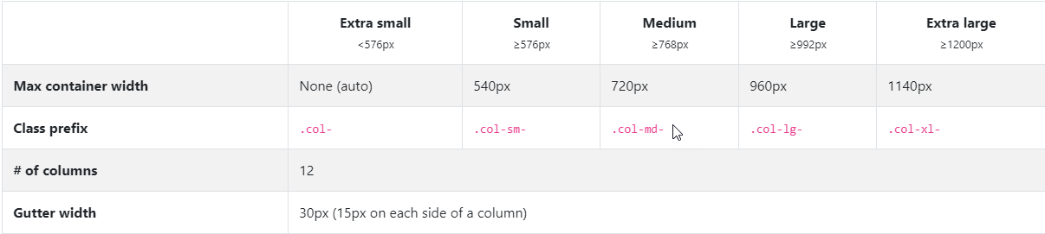
Bootstrap Layout

Slide 7
Layout HTML
<div class="container">
<div class="row">
<div class="col-md-8 col-12">
HTML
</div>
<div class="col-md-4 col-12">
HTML
</div>
</div>
</div>

Slide 8
Demo Component Bootstrap
https://getbootstrap.com/docs/4.3/components

